Slide 2
Compostagem de Resíduos Orgânicos
Projeto Rondon - Operação Itapemirim/ ES

Slide 3
Agenda
Os 3 Rs
Iniciação à Compostagem
Contexto
Conceitos
Reflexões
Fatores de interferência
Vídeo
Exercício
Passo-a-passo
Conclusão

Slide 4
REDUZIR
O CONSUMO E O DESPERDÍCIO

Slide 5
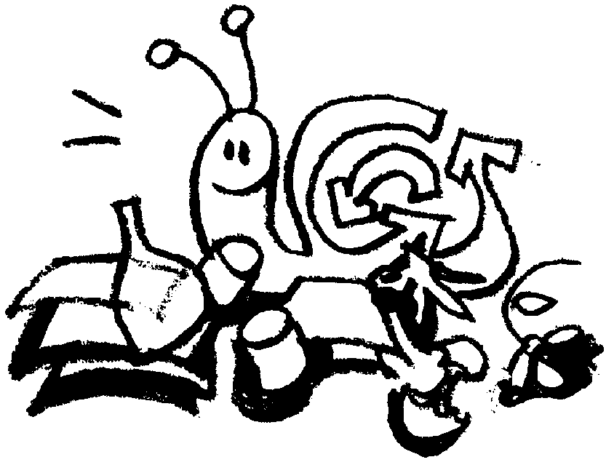
REUTILIZAR
OBJETOS E MATERIAIS

Slide 6
RECICLAR
MATERIAIS

Slide 7
contexto

Slide 8
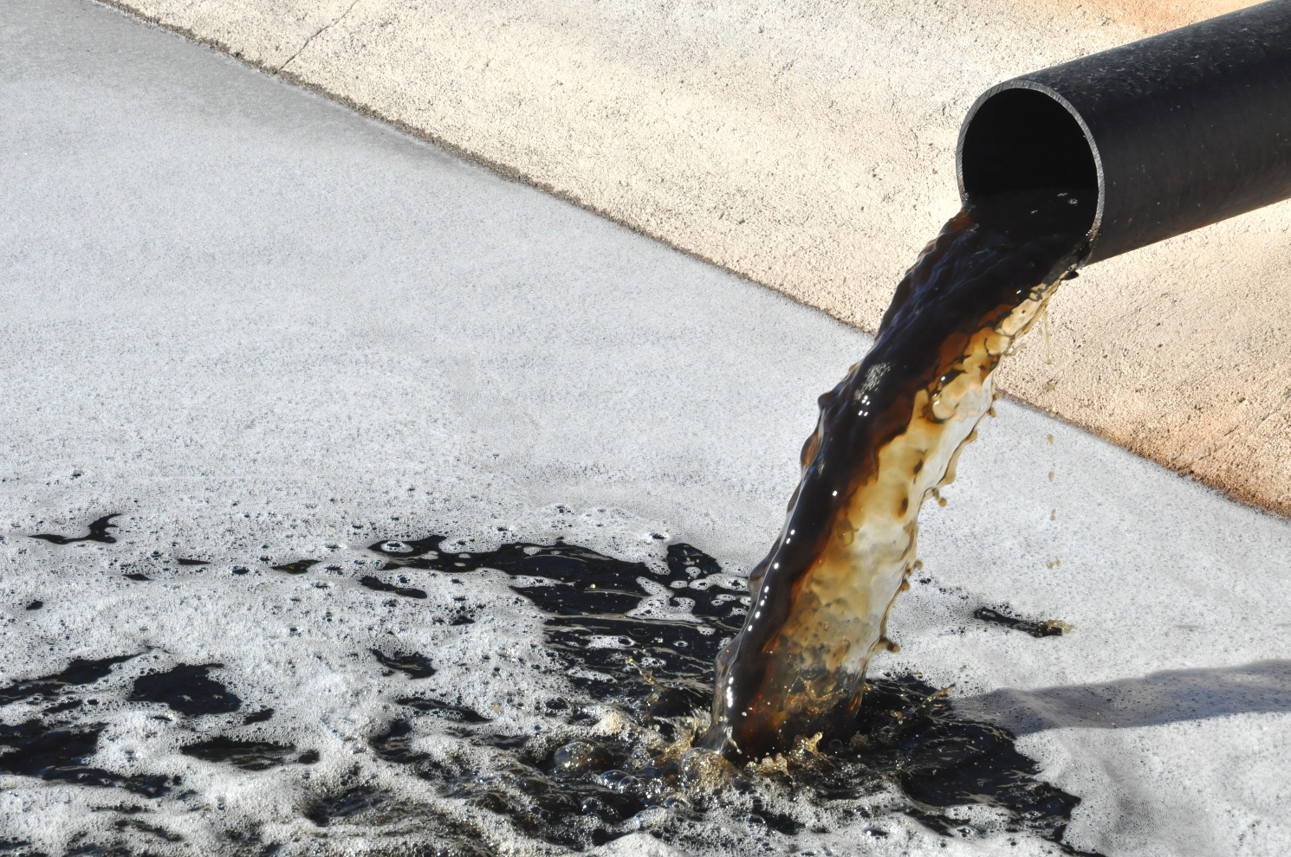
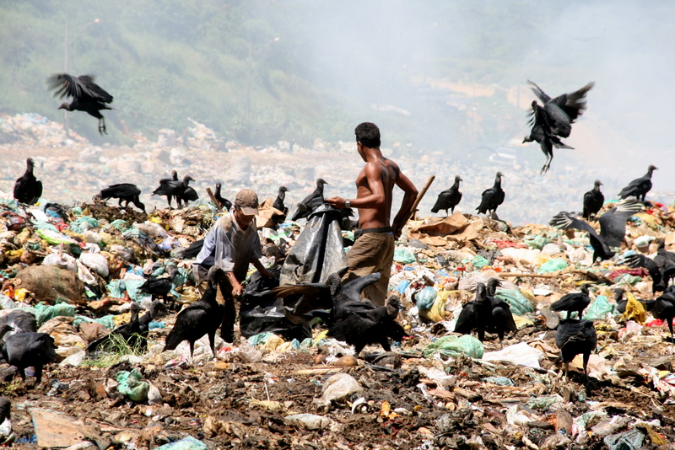
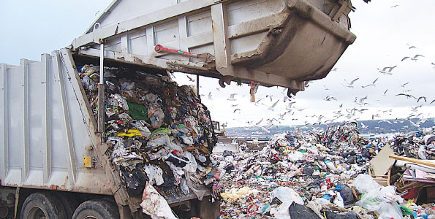
Problemas socioambientais

Slide 9
Gastos públicos
Coleta de lixo
Compra de adubo
Lodo
Tratamento do chorume contaminado

Slide 10
Conceitos

Slide 11
CLASSIFICAÇÃO DOS RESÍDUOS SÓLIDOS, SEGUNDO A PNRS
RESÍDUO
SÓLIDOS URBANOS
DE ESTABELECIMENTO COMERCIAIS E PRESTADORES DE SERVIÇO
OUTROS
DE SERVIÇO DE SAÚDE
DOMICILIARES
AGROSSILVOPASTORIS
DA CONSTRUÇÃO CIVIL
DE LIMPEZA URBANA
DE MINERAÇÃO
SERVIÇOS DE TRANSPORTE
DOS SERVIÇOS PÚBLICOS DE SANEAMENTO BÁSICO
INDUSTRIAIS

Slide 12
Componentes básicos do Resíduo Sólido Domiciliares (RSD)
DOMICILIARES
Papéis
Papelão
Plástico
Vidro
Metais
Resíduos orgânicos
Materiais recicláveis
Outros
Rejeitos (para aterro)
Cerâmica
Couro
Pedra
Outros
Banheiro

Slide 13
Estimativa da composição gravimétrica dos RSU coletados no Brasil em 2008
Fonte: elaborado a partir de IBGE (2010b)

Slide 14
Estimativa da composição gravimétrica dos RSU coletados no Brasil em 2008
Fonte: elaborado a partir de IBGE (2010b)

Slide 15
Resíduos Orgânicos
Frutas
Legumes
Ossos
É
Cascas
Borras de café
Folha/ Palha
Podas
Restos de Alimentos
M
A
T
R
I
A
O
R
G
Â
N
I
C
A

Slide 16
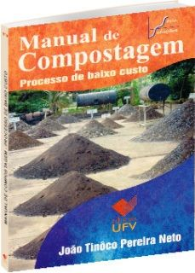
A compostagem
O que é a compostagem?
Compostagem é o processo de decomposição ou degradação de materiais orgânicos pela ação de microrganismos em um meio aerado naturalmente.
Qual sua importância?
A maioria dos resíduos coletados no Brasil, mais de 50% em peso úmido, é composto de matéria orgânica facilmente putrescível, que pode ser compostada.
Fonte: Manual de Compostagem. NETO, João Tinôco Pereira. 2007. Editora UFV. Ed1

Slide 17
Reflexões

Slide 18
Paradoxo da compostagem
Qualquer um pode desenvolver e gerenciar as etapas de seu processo
Complexidade nos processos bioquímicos e físicos ocorrentes na massa de compostagem para formação do húmus/composto

Slide 19
Biodegradação
CONTROLADA
NÃO CONTROLADA
Viabiliza o potencial energético da matéria orgânica
Evita problemas adversos (sanitários, econômicos, sociais etc.)
Geração de gases e chorume
Poluição do ar, solo e águas
Atração e proliferação de insetos e roedores

Slide 20
Benefícios da compostagem
Vantagens públicas
Redução de mais de 50% dos RSD destinados aos aterros sanitários
Praticidade
Práticas simples
Potencial educativo
Reaproximação das pessoas com a terra
Desmistificação de preconceitos
Substituição de fertilizantes por composto orgânico
Viabilidade: localização e técnicas
Menor gasto com correções ambientais
Baixo custo

Slide 21
Fatores de interferência

Slide 22
Fatores de interferência na compostagem
Temperatura
Umidade
Oxigenação
Proporção dos nutrientes (Relação Carbono/Nitrogênio)
pH
Tamanho das partículas
1
2
3
4
5
6

Slide 23
Fatores
TEMPERATURA
Ideal | 45° - 60°C (dependendo da fase)
Em excesso | Elimina microrganismos mineralizadores responsáveis pela decomposição
Em falta | A queda da temperatura indica a fase de maturação (4° fase)
UMIDADE
Ideal | Teste da “mão úmida”
Em excesso | Inibe passagem do oxigênio, exala odores e atração de insetos
Em falta | Dificulta a atividade microbiológica, proliferação de fungos

Slide 24
Fatores
OXIGENAÇÃO
Ideal | Revirar três vezes por semana
Em excesso | Seca a matéria orgânica
Em falta | Oxida a matéria orgânica, aumento da temperatura e torna-se decomposição anaeróbica (mais demorada)
PROPORÇÃO DOS NUTRIENTES (CARBONO E NITROGÊNIO)
Ideal | 3 de palhosos: 1 matéria orgânica (em volume)
Mais carbono (folhas, grama, gravetos) | Aumento do período de compostagem
Mais nitrogênio ( talos, restos) | Emissão de odores, atração de vetores

Slide 25
Fatores
pH
Ideal | Entre 5 e 8
Valores extremos | Microrganismos corrigem automaticamente através da degradação dos compostos
TAMANHO DAS PARTÍCULAS
Maiores | Maior tempo para decomposição
Menores | Menor tempo para decomposição

Slide 26
As 4 fases da compostagem
14
13
12
11
10
9
8
7
6
5
4
3
2
1
0
T(°C) 1 2 3 4 pH

Slide 27
Vídeo

Slide 28
Vídeo A história do cocô

Slide 29
exercício

Slide 30
PROBLEMA | POSSÍVEL CAUSA | SOLUÇÃO
ODOR DESAGRADÁVEL
ATRAÇÃO DE ANIMAIS
DEMORA DA DECOMPOSIÇÃO
PROBLEMA | POSSÍVEL CAUSA | SOLUÇÃO
ODOR DESAGRADÁVEL | Excesso de umidade
 | Compactação
 | Excesso de nitrogênio
ATRAÇÃO DE ANIMAIS | Alta concentração de resíduos orgânicos
 | Decomposição anaeróbica
DEMORA DA DECOMPOSIÇÃO | Temperatura baixa
 | Pouco nitrogênio
PROBLEMA | POSSÍVEL CAUSA | SOLUÇÃO
ODOR DESAGRADÁVEL | Excesso de umidade | Adicionar materiais secos, como folhas, gravetos, serragem ou palha
 | Compactação | Revire o monte e, caso necessário, diminua seu tamanho
 | Excesso de nitrogênio | Adicionar carbono, como folhas, madeira
ATRAÇÃO DE ANIMAIS | Alta concentração de resíduos orgânicos | Revire a pilha, identifique o foco, triture-o e cubra com mais folhas
 | Decomposição anaeróbica | Remexer a pilha, aumentar a quantidade de palhosos e cobrir com o mesmo
DEMORA DA DECOMPOSIÇÃO | Temperatura baixa | Aumente o tamanho da pilha
 | Pouco nitrogênio | Colocar mais restos de alimentos

Slide 31
Legislação envolvida

Slide 32
Legislação envolvida
Política Nacional dos Resíduos Sólidos (L.12.305/2010):
Art. 36. No âmbito da responsabilidade compartilhada pelo ciclo de vida dos produtos, cabe ao titular dos serviços públicos de limpeza urbana e de manejo de resíduos sólidos, observado, se houver, o plano municipal de gestão integrada de resíduos sólidos: [...]
V - implantar sistema de compostagem para resíduos sólidos orgânicos e articular com os agentes econômicos e sociais formas de utilização do composto produzido;
SMA 102 (SP)
Isenção de licenciamento para menos de 100kg/dia RSDO
Impermeabilização do solo

Slide 33
Passo-a-passo

Slide 34
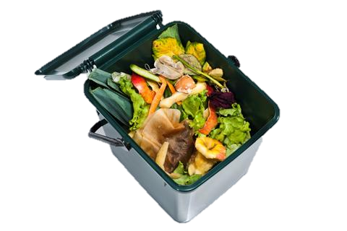
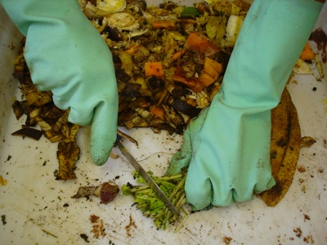
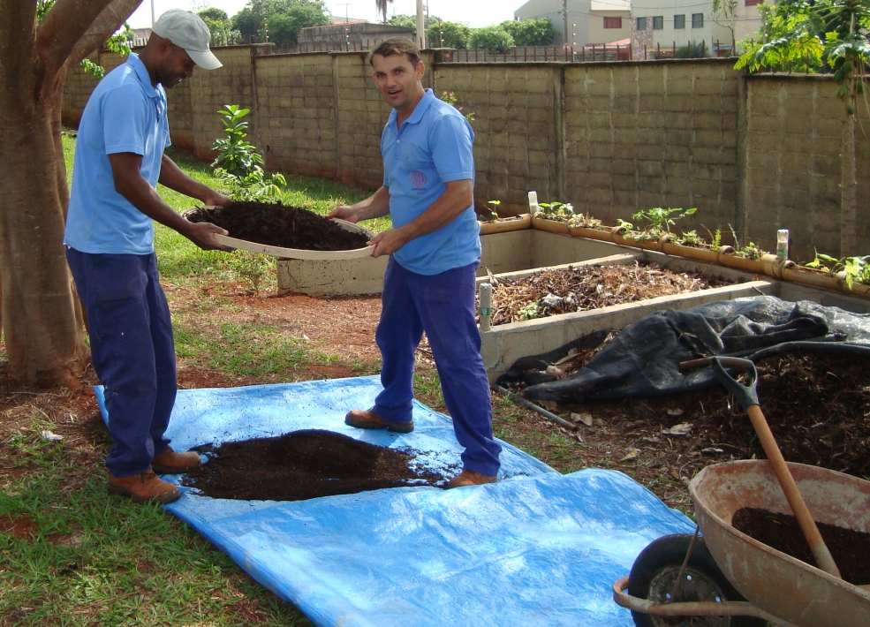
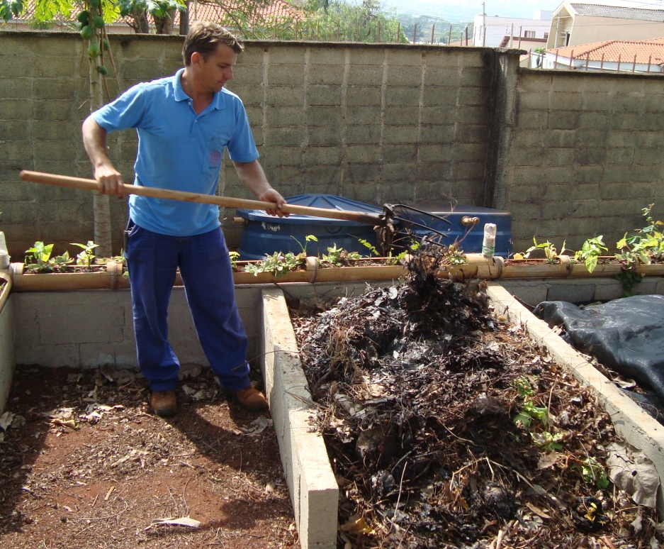
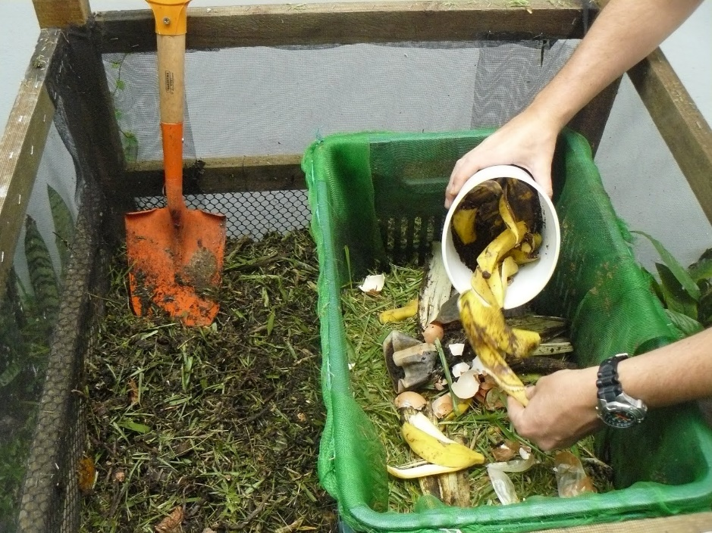
Passo-a-passo
Coleta de resíduos orgânicos
Manutenção
Adubação
Formação da composteira
Mistura de orgânicos com palhosos

Slide 35
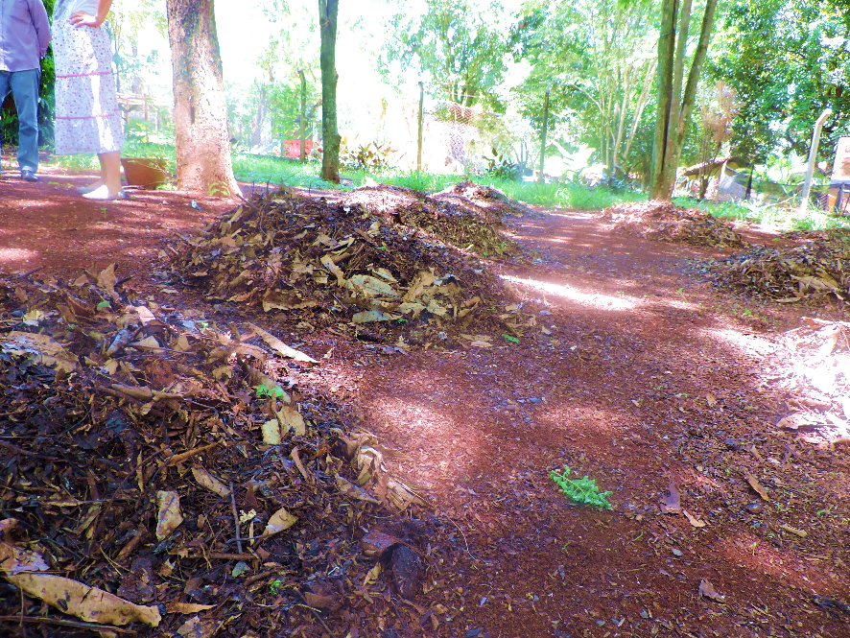
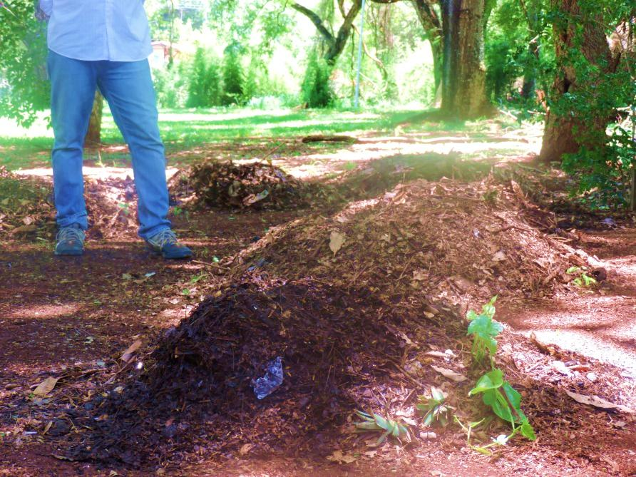
Tipos de composteiras
Compostagem em forma de leiras ou pilhas na terra

Slide 36
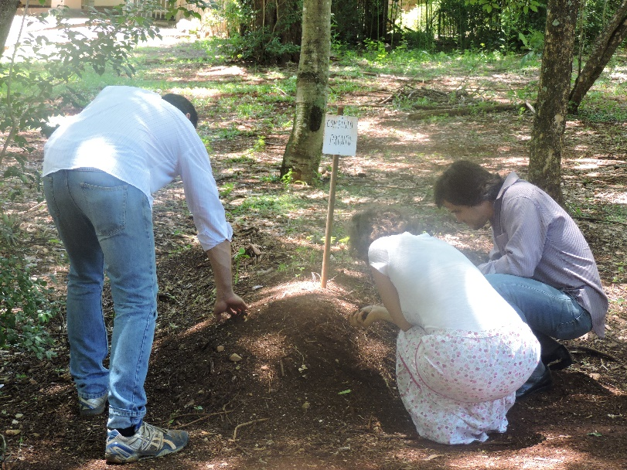
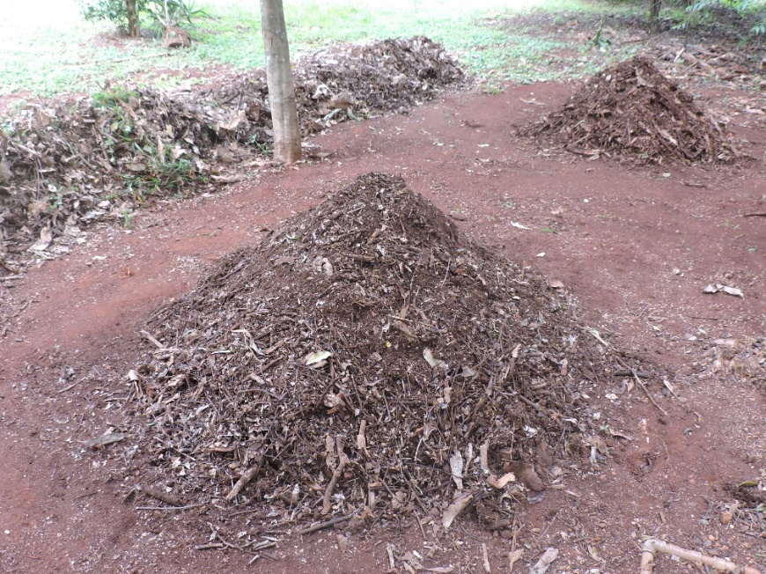
Tipos de composteiras
Compostagem em forma de leiras ou pilhas na terra

Slide 37
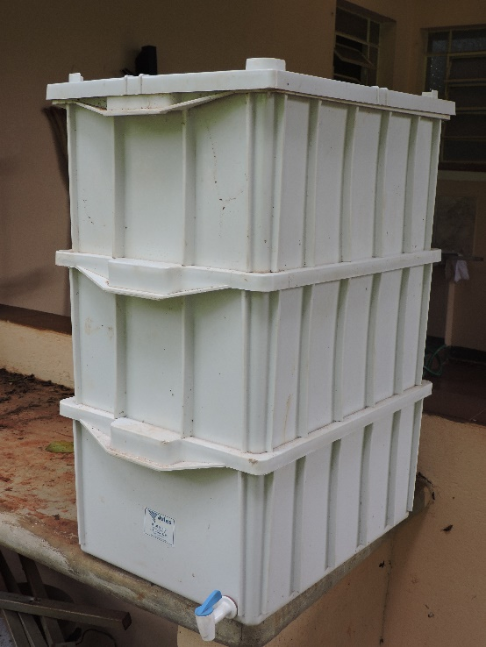
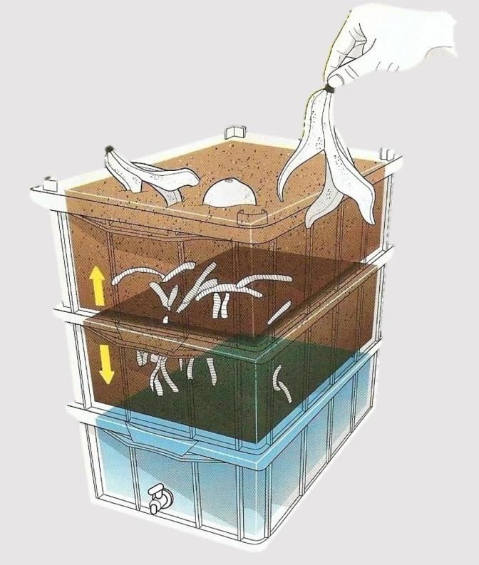
Tipos de composteiras
Compostagem em caixas

Slide 38
Tipos de composteiras
Compostagem em baias

Slide 39
Tipos de composteiras
Compostagem em baias

Slide 40
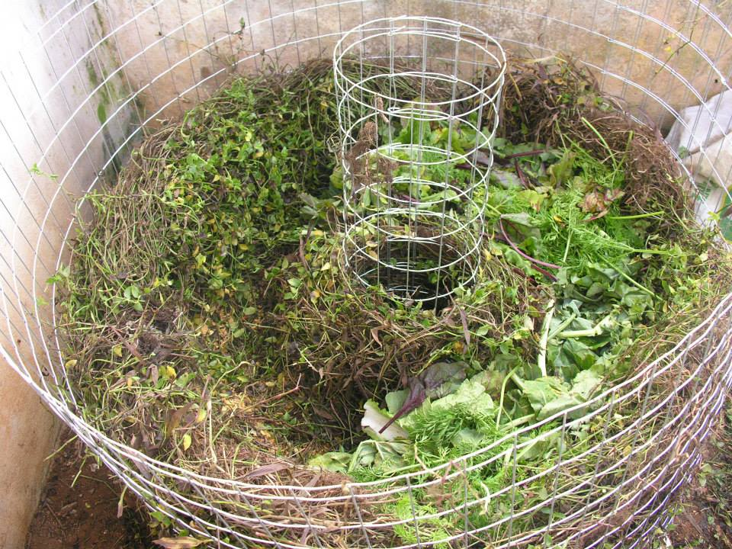
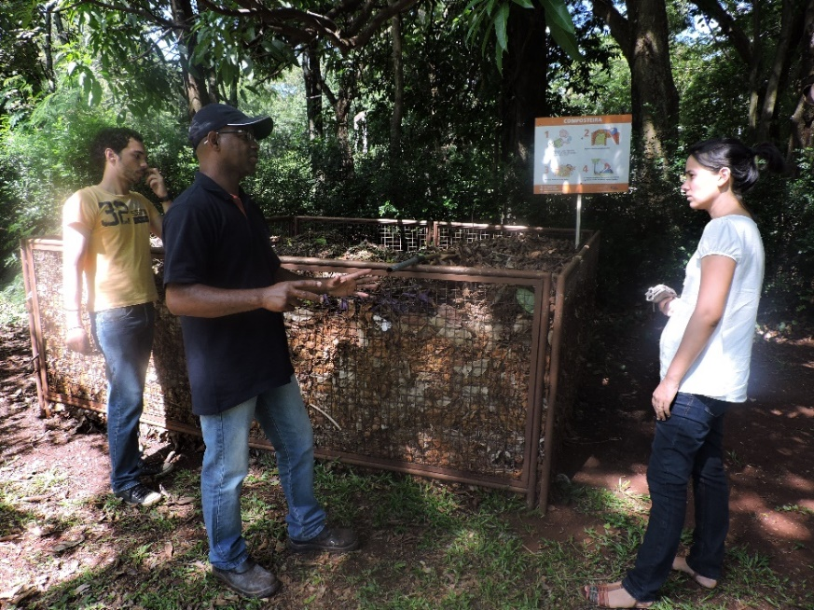
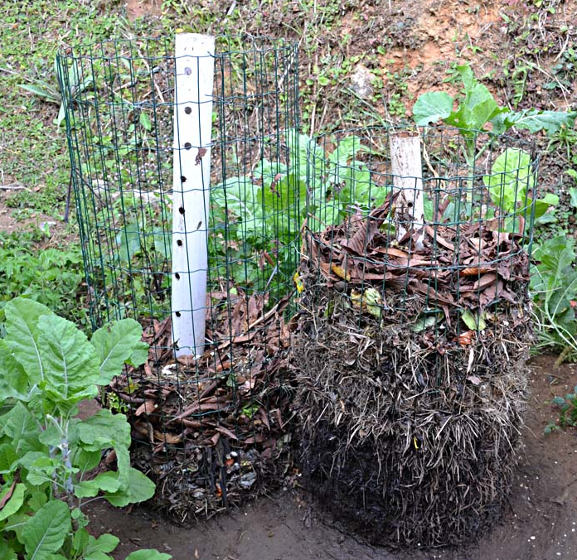
Tipos de composteiras
Compostagem em aramados

Slide 41
Conclusão

Slide 42
O que fazer quando seus colegas questionarem a sua composteira?
Dê um bom exemplo, mantendo a sua composteira organizada.
Explique os benefícios da compostagem sempre que tiver oportunidade para seus parentes, colegas e vizinhos.
Apresente sua composteira e ofereça composto orgânico pronto.
Ajude a desmistificar o preconceito!

Slide 43
Bibliografia consultada
PEREIRA NETO, J. T. Manual de Compostagem. 1996.
KRAUSS, Peter. Como Preservar a Terra Sem Sair do Quintal. 1996.
MEIRA, Ana Maria de. Dá pá virada: revirando o tema lixo. 2007. Ed USP
Disponível em: <http://www.mma.gov.br/port/conama/reuniao/dir1529/PNRS_consultaspublicas.pdf>. Acesso em: abr. 2015
Disponível em: <http://www.ambiente.sp.gov.br/ />. Acesso em: mar. 2015

Slide 44
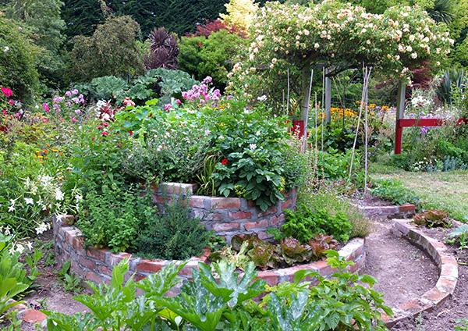
Dúvidas?

Slide 45
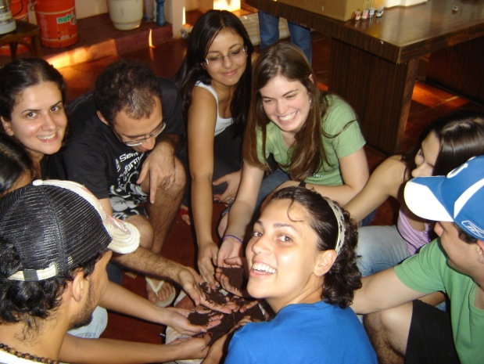
Obrigado!

Slide 46
Mãos à obra

